Slide 1



Веб-орієнтована програмна система замовлення квітів «Astra»
ПІБ, група: Вікторія КУРЧЕНКО, ПЗПІпз-23-1
Керівник: ст. викл. каф. ПІ Олена ОЛІЙНИК
Консультант: ст.викл.каф.ПІ Олександр ОЛІЙНИК
26 червня 2025

Slide 2
Мета роботи
Метою роботи є розробка веб-орієнтованої програмної системи замовлення квітів «Astra», яка:
забезпечує зручний інтерфейс для користувачів з можливістю пошуку, замовлення та підписок на доставку квітів;
дозволяє флористам керувати товарами, акціями та підписками;
надає власнику системи інструменти повного контролю користувачів.
Система «Astra» покликана підвищити доступність святкових моментів та покращити моральний стан суспільства шляхом зручної і доступної покупки квітів.
2

Slide 3
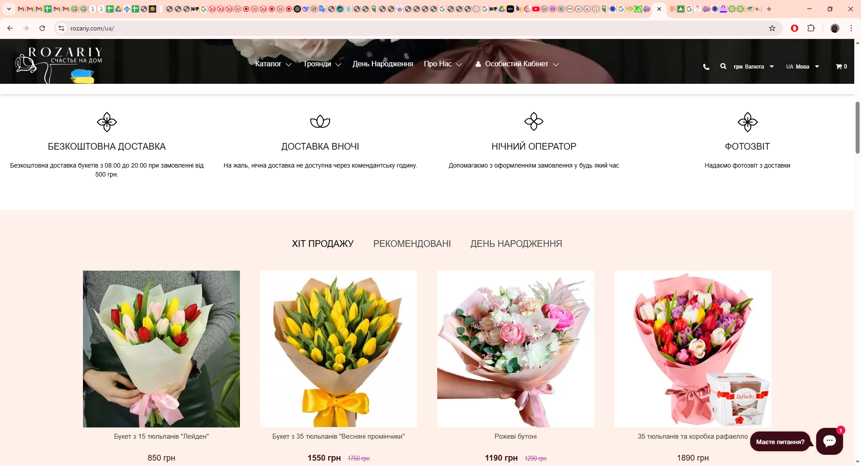
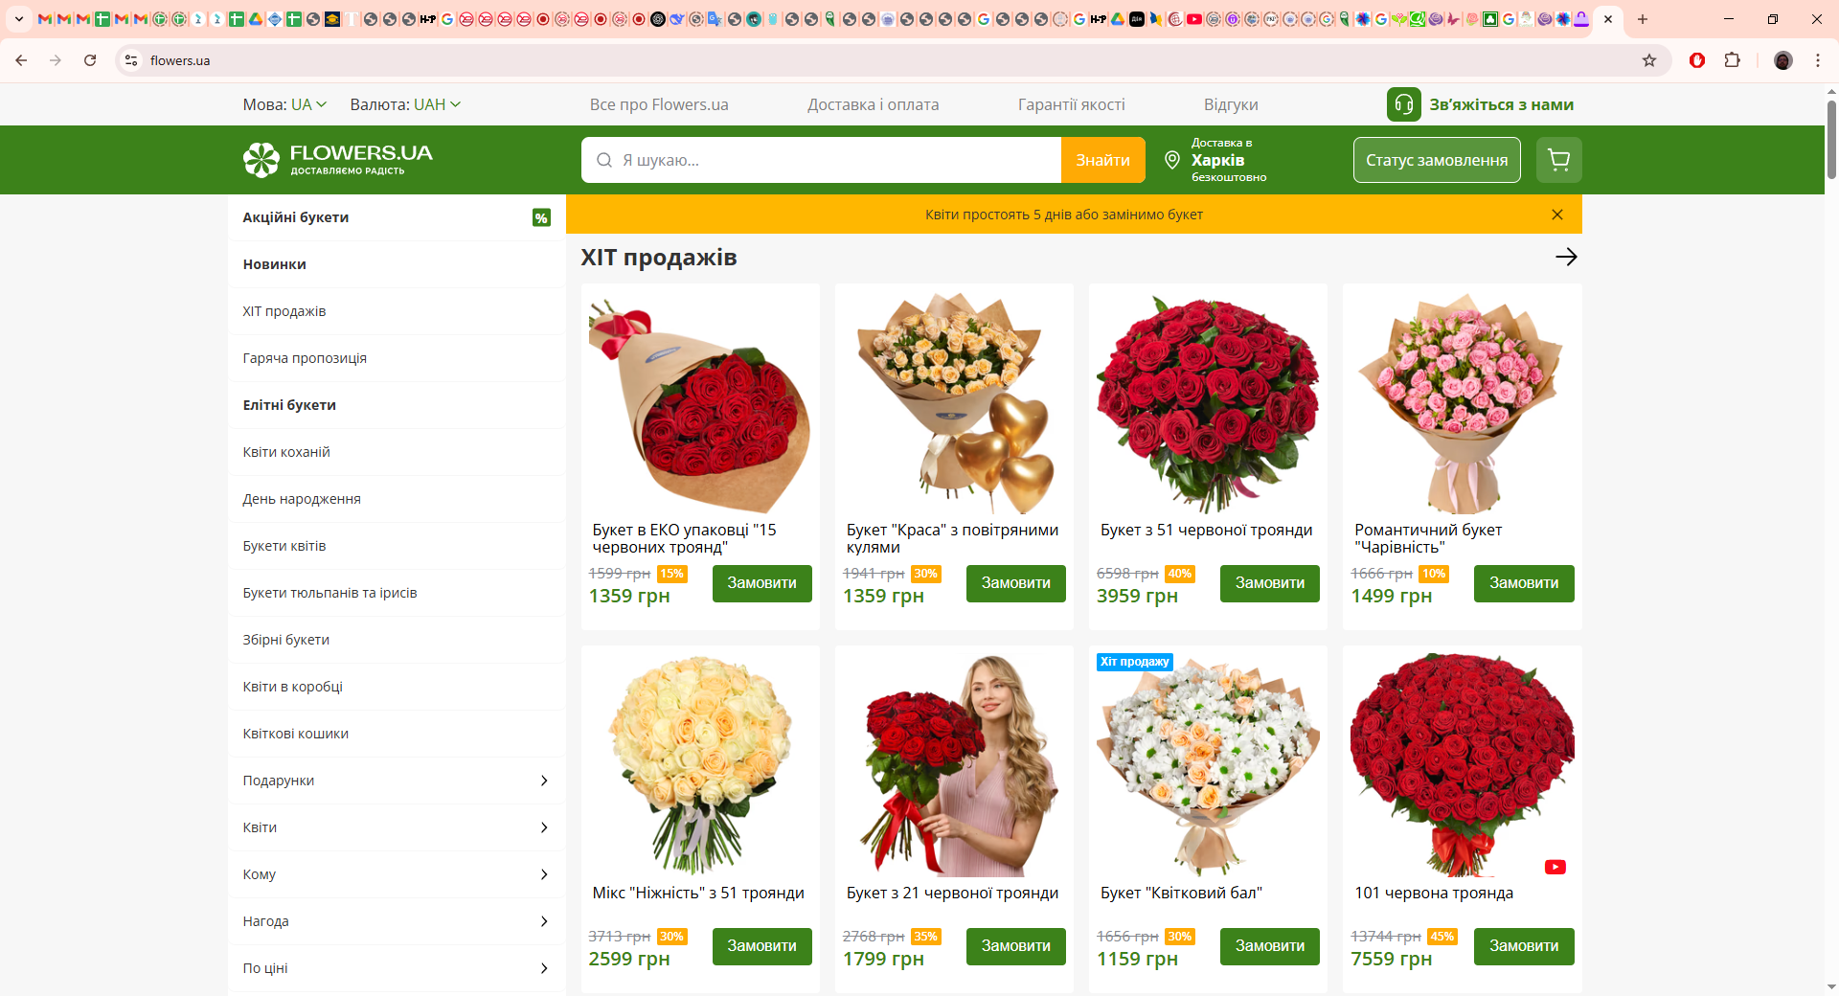
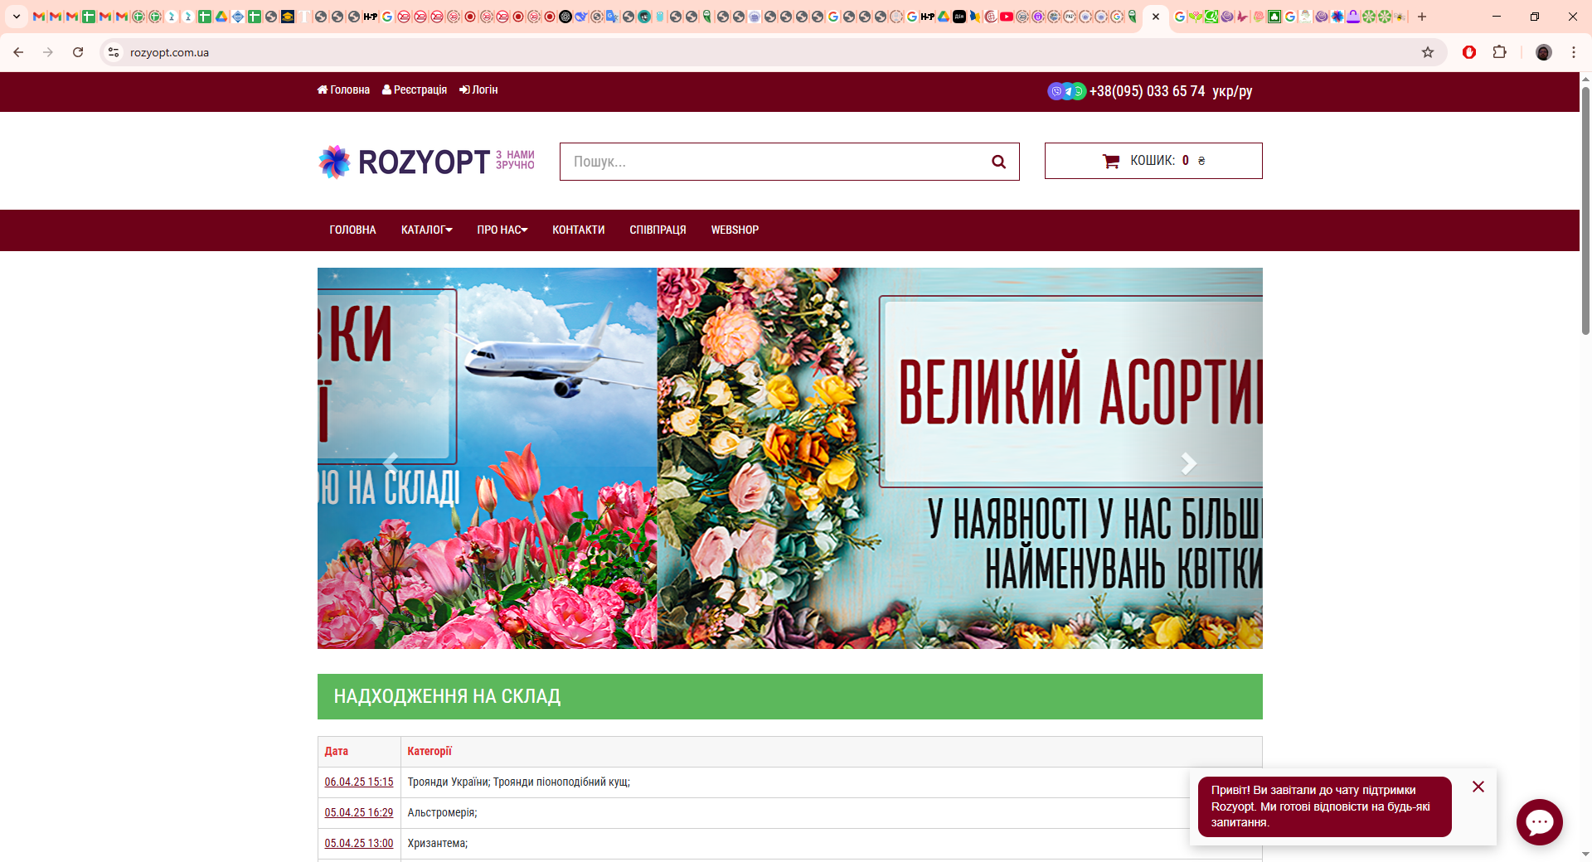
Аналіз існуючих рішень (flowers.ua, Розарій та ROZYOPT )
3

Slide 4
Постановка задачі та опис системи
У результаті розробки очікується створення системи, що:
надає інтуїтивно зрозумілий веб-інтерфейс для клієнтів з функціями пошуку, фільтрації, замовлення товарів та підписок;
забезпечує флористам повний набір інструментів для керування товарами, акціями, підписками;
дає власнику системи розширений доступ до контролю персоналу;
реалізує модульну архітектуру з поділом на ролі, що спрощує розширення системи в майбутньому.
4

Slide 5
Вибір технологій розробки
Клієнтська частина:
HTML + CSS + JavaScript – основа для побудови інтерфейсу;
jQuery, AJAX – для реалізації асинхронної взаємодії без перезавантаження сторінки;
Bootstrap – для адаптивної верстки та швидкої розробки UI.
Серверна частина:
Python + Django – як потужний веб-фреймворк із підтримкою шаблонів, ORM і модульної архітектури;
PostgreSQL – надійна СКБД із підтримкою повнотекстового пошуку та масштабування;
Інше:
Visual Studio Code – основне середовище розробки;
Git – для контролю версій та резервного збереження коду;
DjDT (Django Debug Toolbar) – для профілювання запитів, налагодження та оптимізації.
5

Slide 6
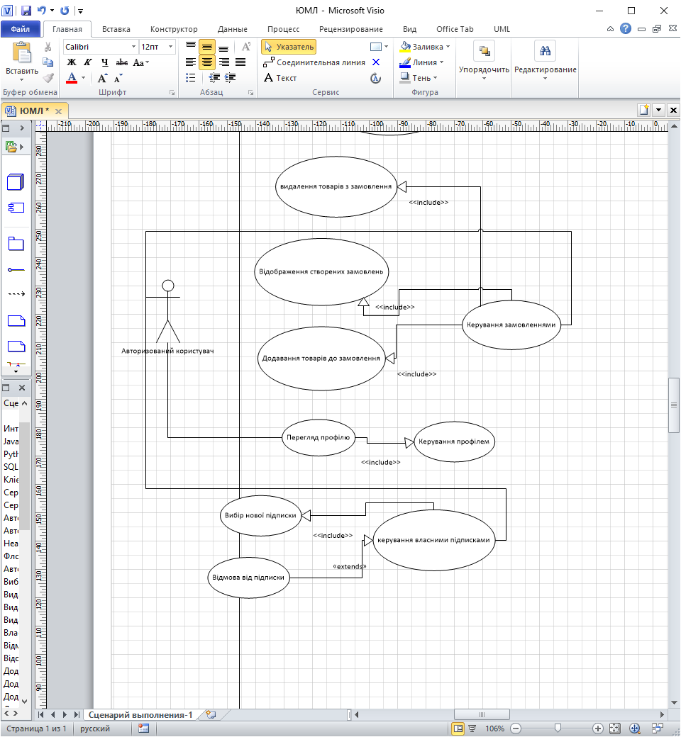
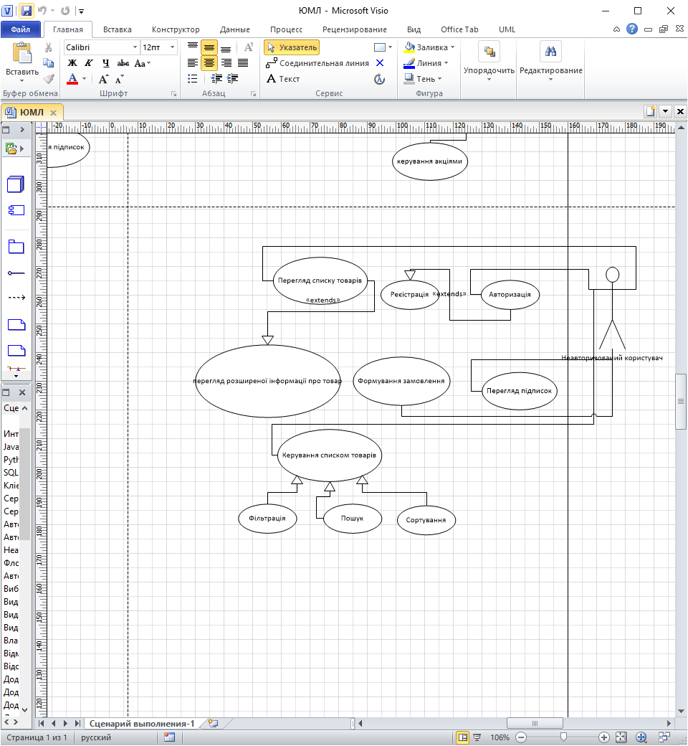
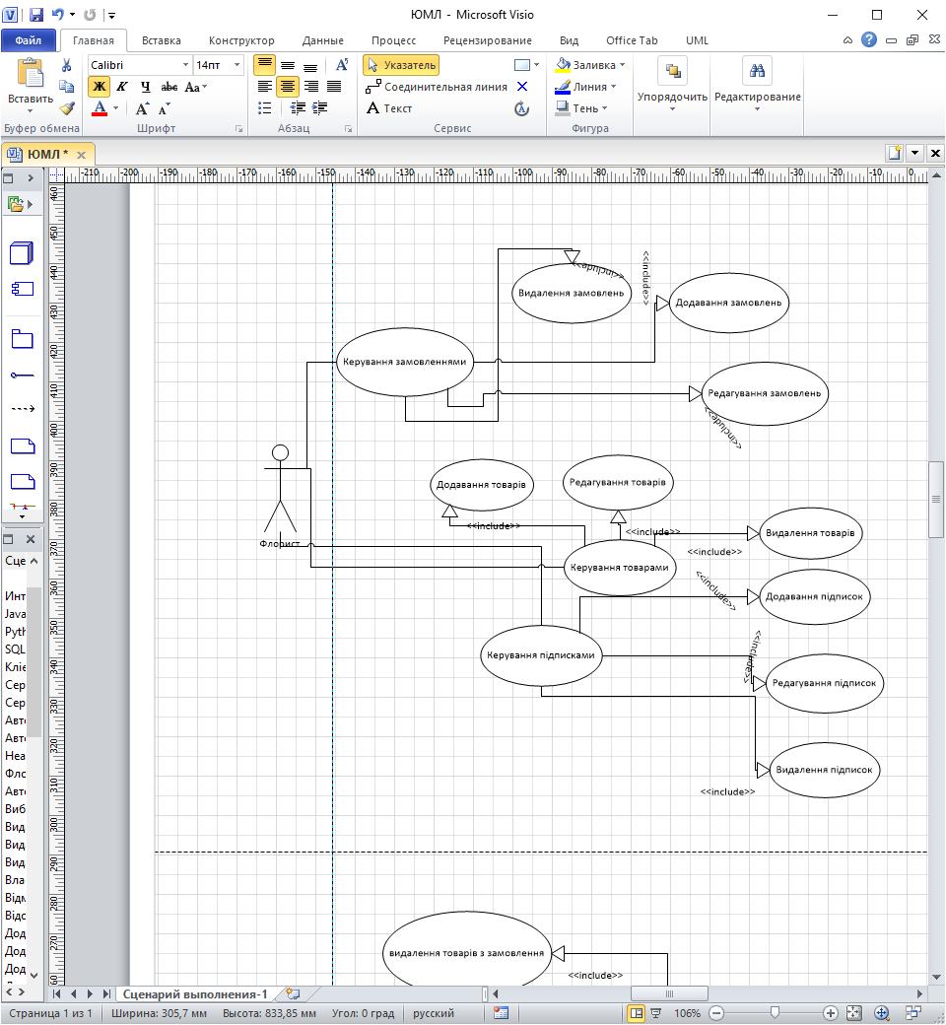
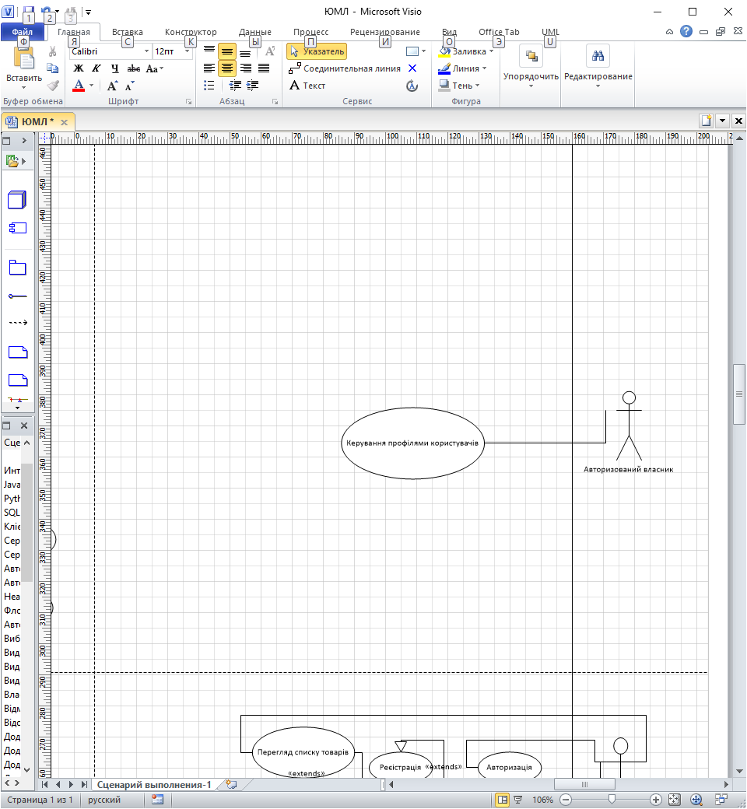
Архітектура та проектування. Use-case
6

Slide 7
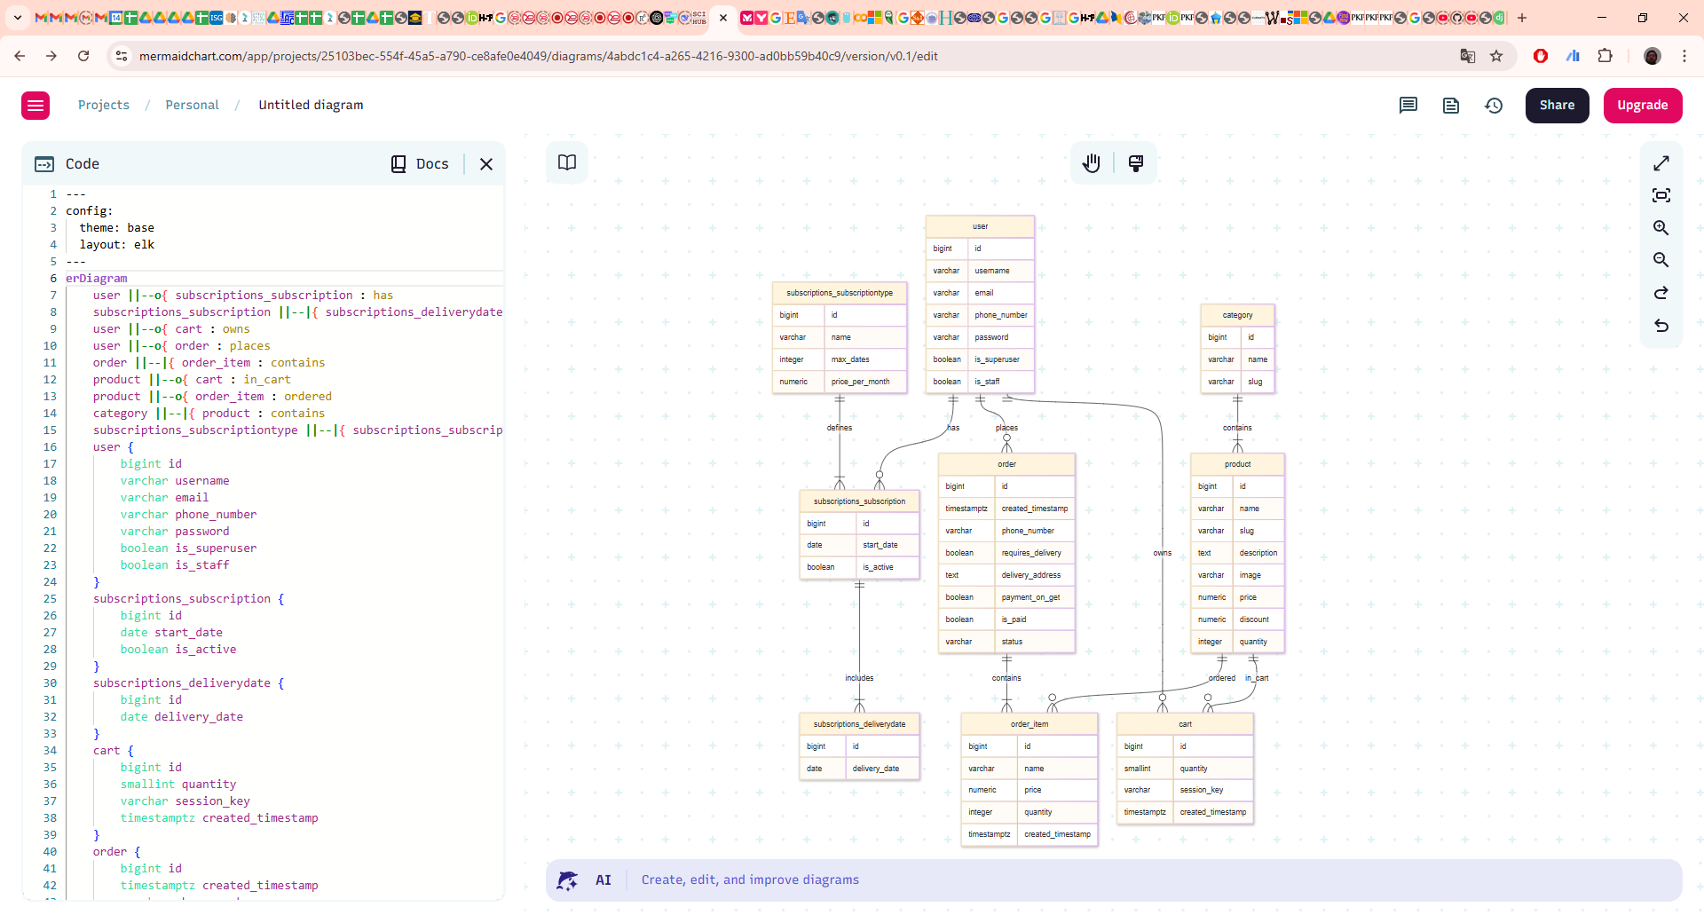
Архітектура та проектування. Схема бази даних
База даних проєкту містить такі змістовні таблиці:
product (квіти і товари) – зберігає інформацію про назву, опис, зображення, ціну, знижку, кількість і категорію кожного товару;
category (категорії) – містить список категорій для товарів;
order (замовлення) – зберігає інформацію про оформлені замовлення, їхній статус, тип оплати та необхідність доставки;
order_item (елементи замовлення) – містить перелік товарів, які входять у кожне замовлення;
cart (корзина) – тимчасове зберігання товарів, обраних користувачем перед оформленням замовлення;
subscriptions_subscriptiontype (типи підписок) – перелік доступних підписок з їх вартістю та кількістю дозволених дат;
subscriptions_subscription (підписки користувачів) – дані про оформлені користувачем підписки;
subscriptions_deliverydate (дати доставки) – дати, обрані користувачем для отримання подарунків;
user (користувачі) – розширена модель користувача з полями для номера телефону, аватара, email тощо.
7

Slide 8
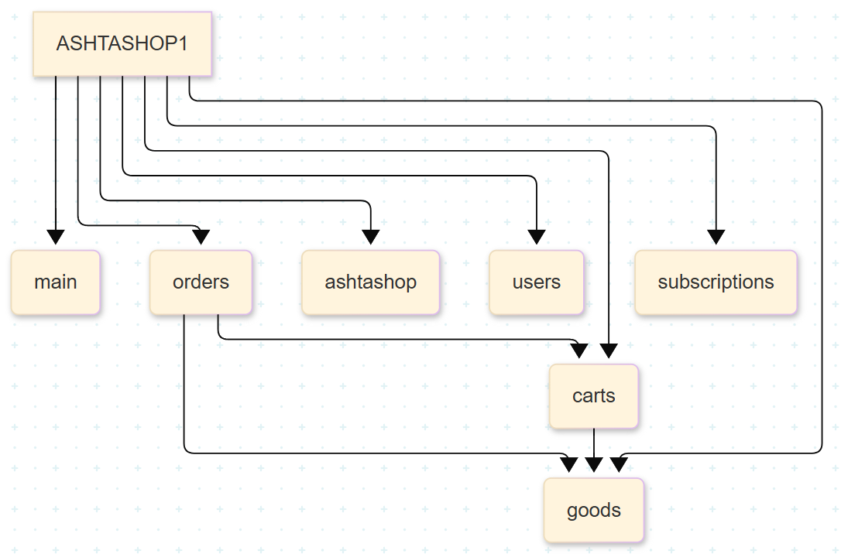
Архітектура та проектування. Компоненти програмної системи
8

Slide 9
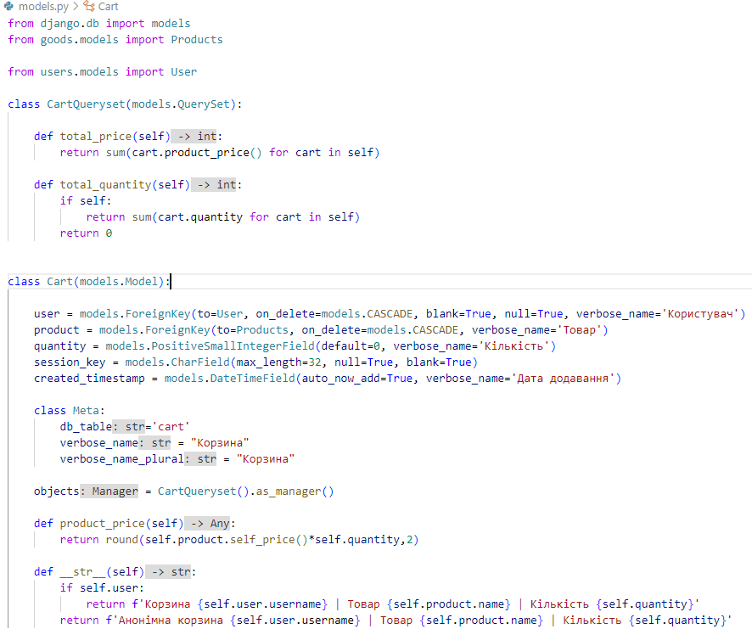
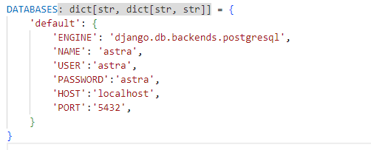
Опис прийнятих програмних рішень для взаємодії з базою даних
Приклад підключення до БД та налаштування моделі
9

Slide 10
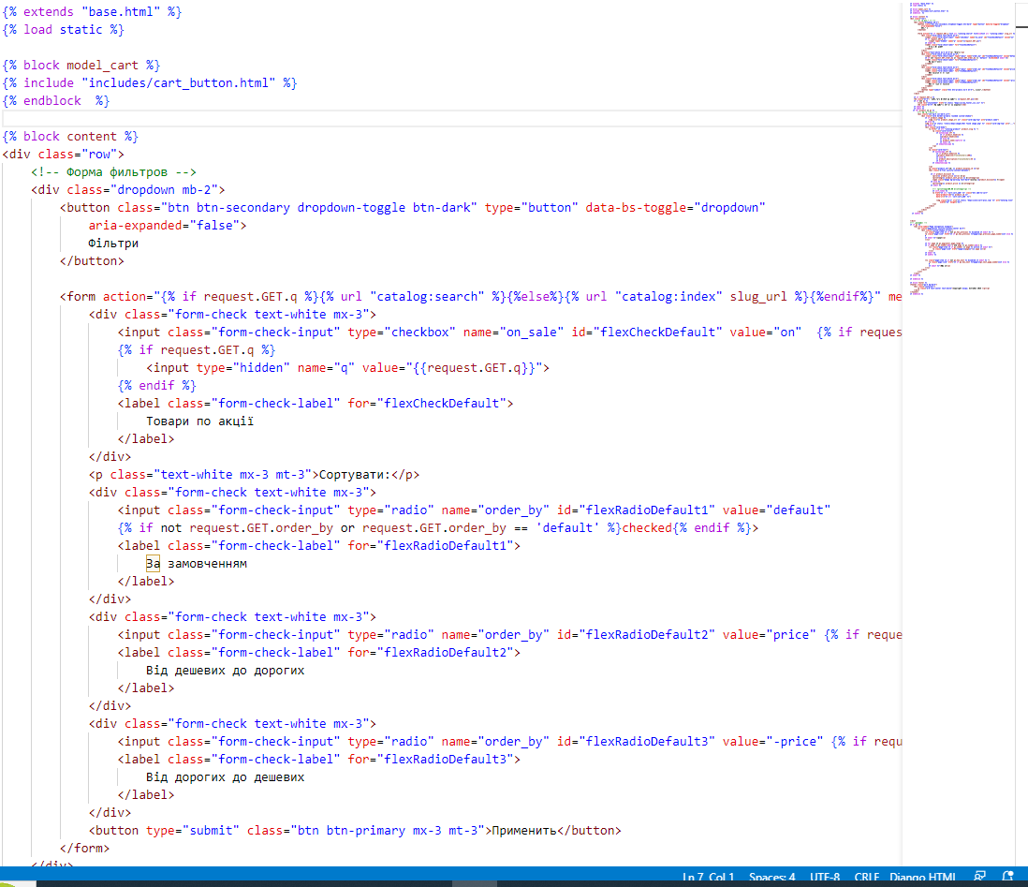
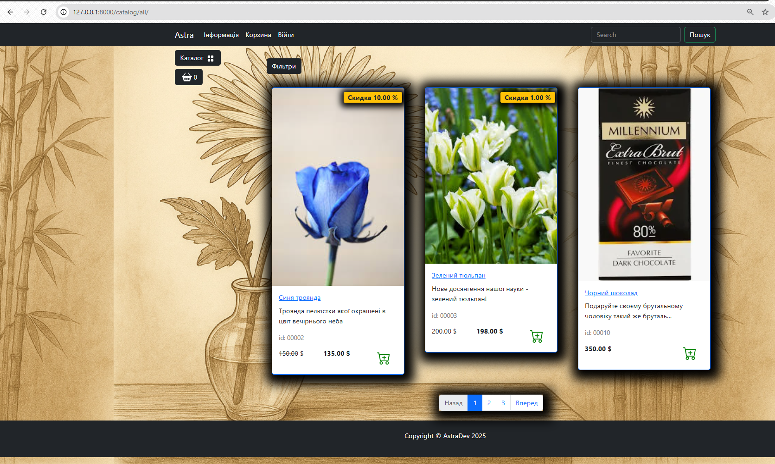
Опис прийнятих програмних рішень. Приклад інтерфейсу клієнтської частини проекту
10

Slide 11
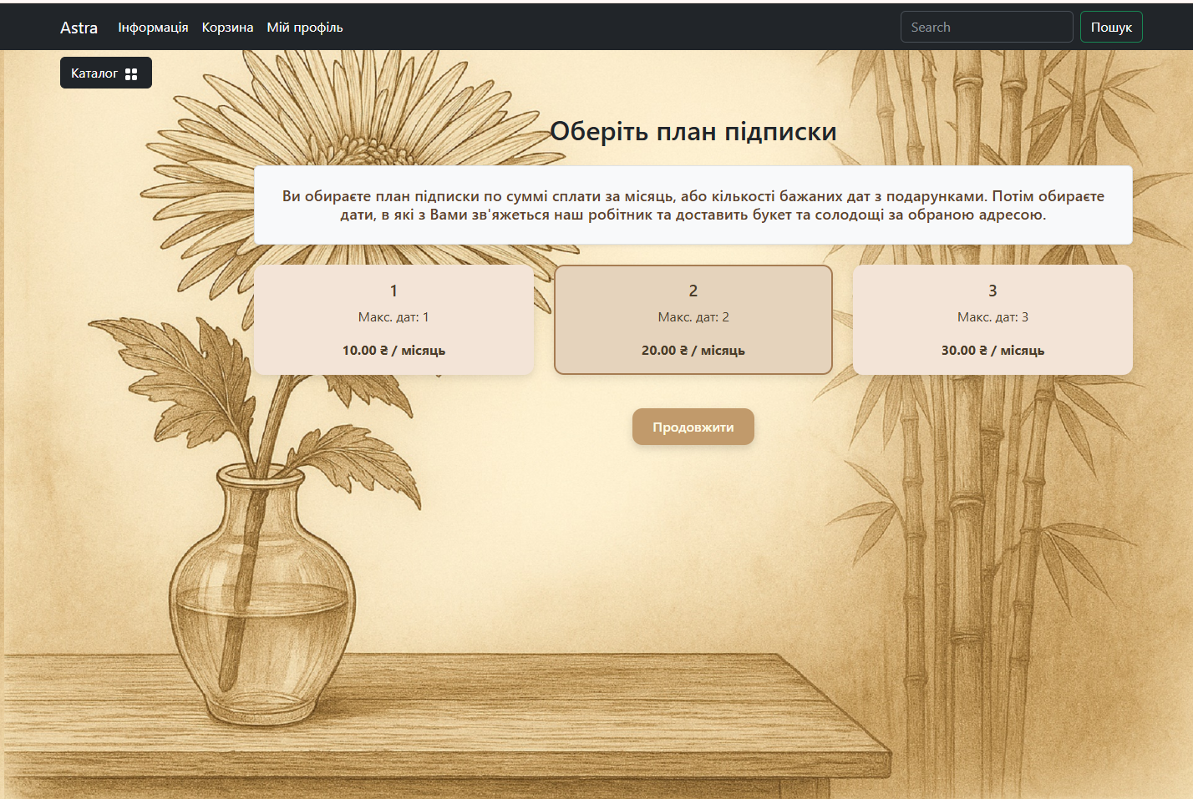
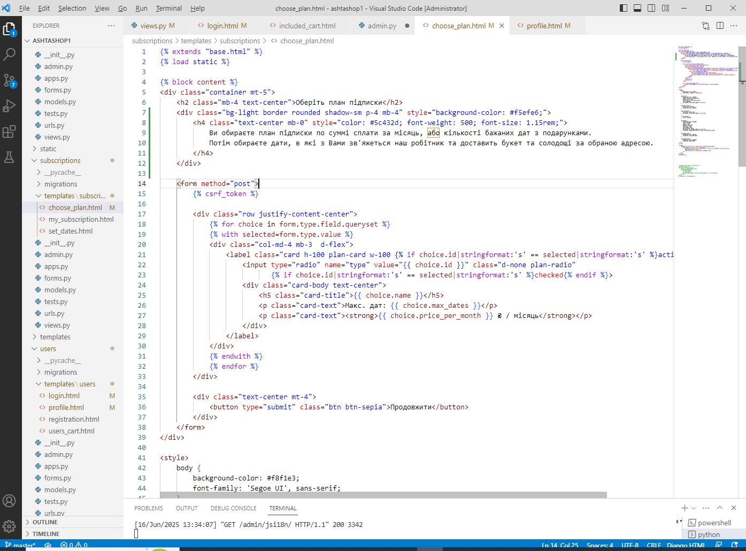
Опис прийнятих програмних рішень. Приклад інтерфейсу клієнтської частини проекту. Вибір підписки
11

Slide 12
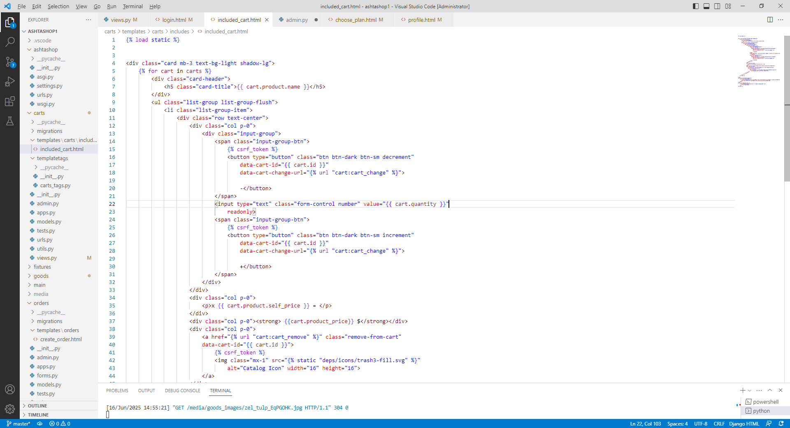
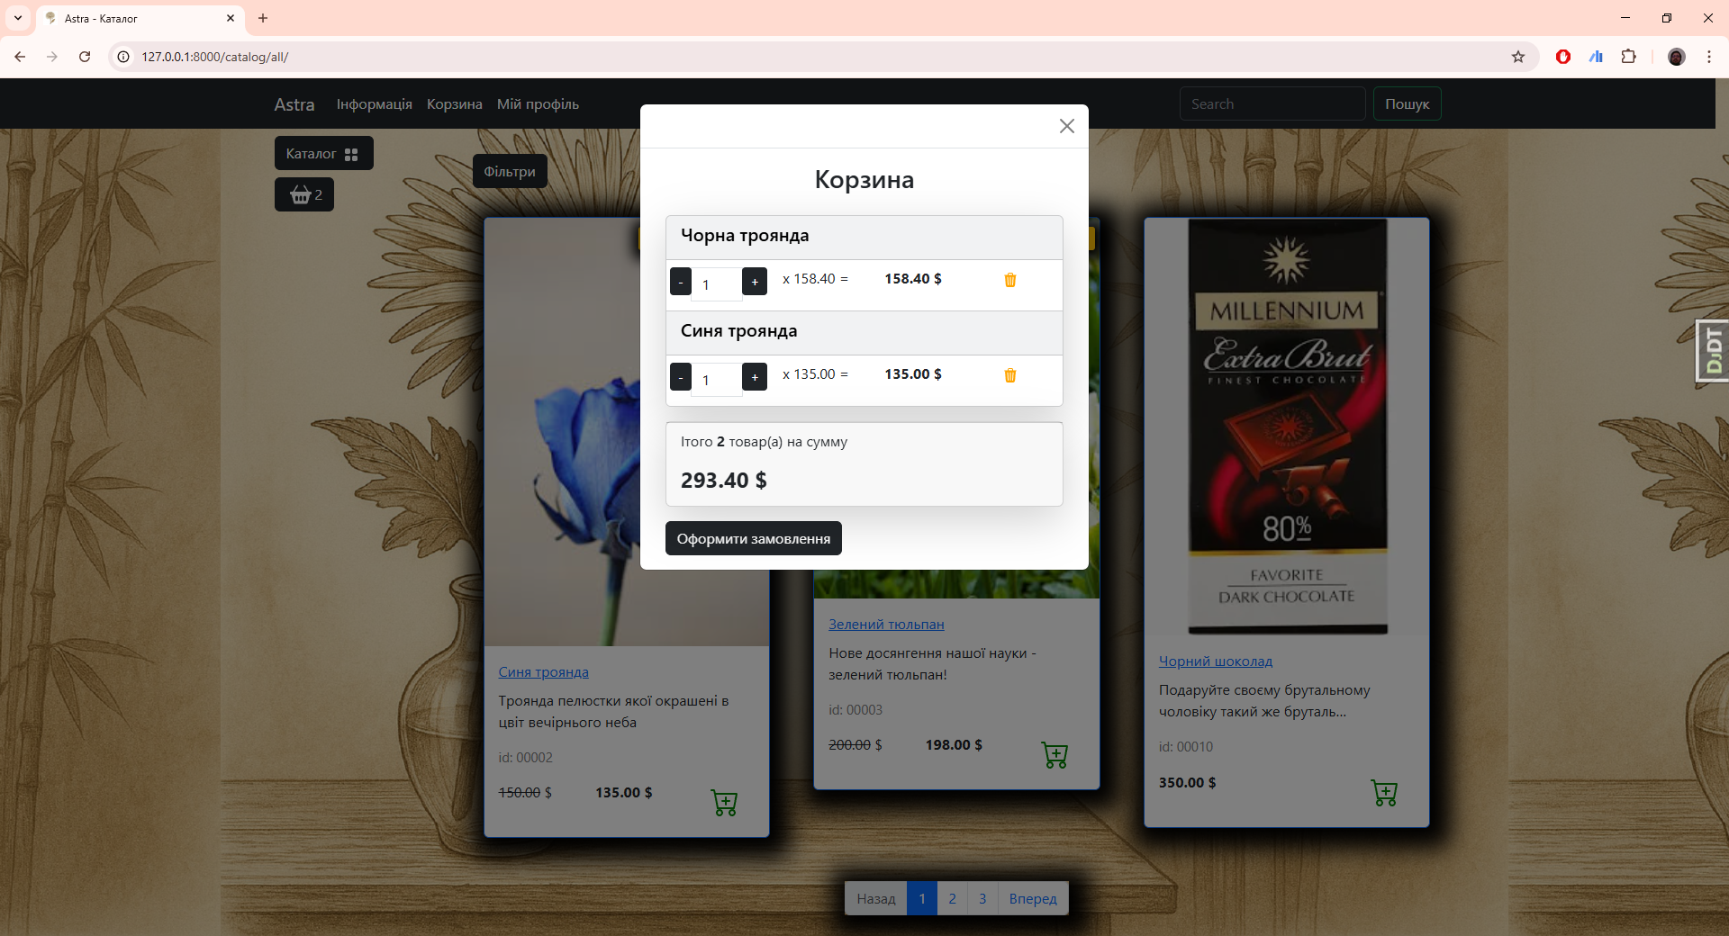
Опис прийнятих програмних рішень. Приклад інтерфейсу клієнтської частини проекту. Модульне вікно корзини
12

Slide 13
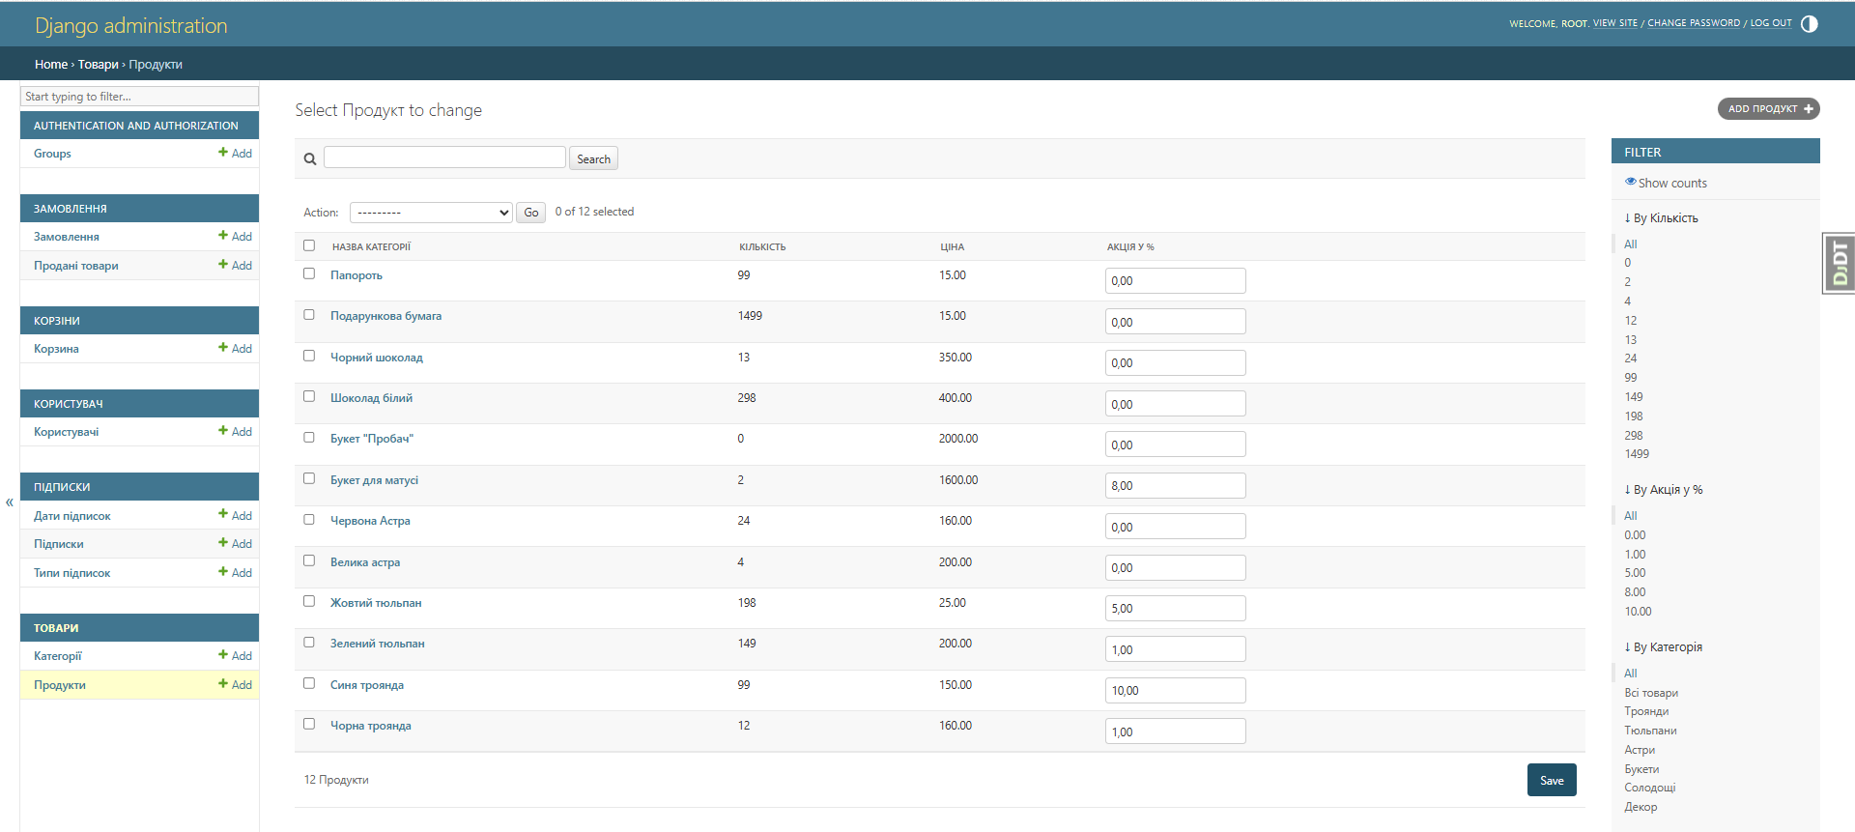
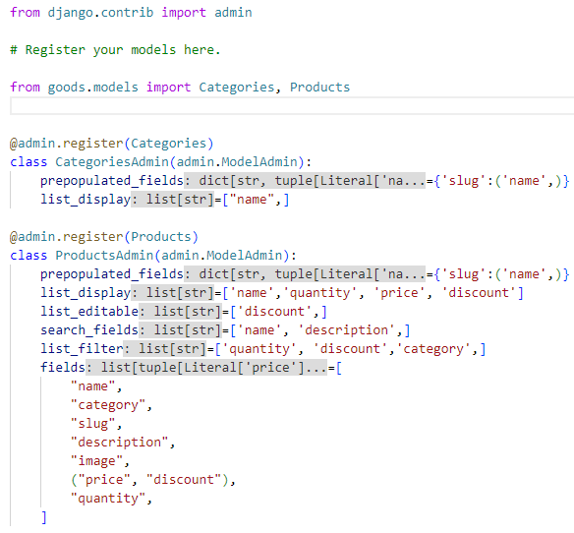
Опис прийнятих програмних рішень. Приклад інтерфейсу клієнтської частини проекту. Налаштована адмін панель
13

Slide 14
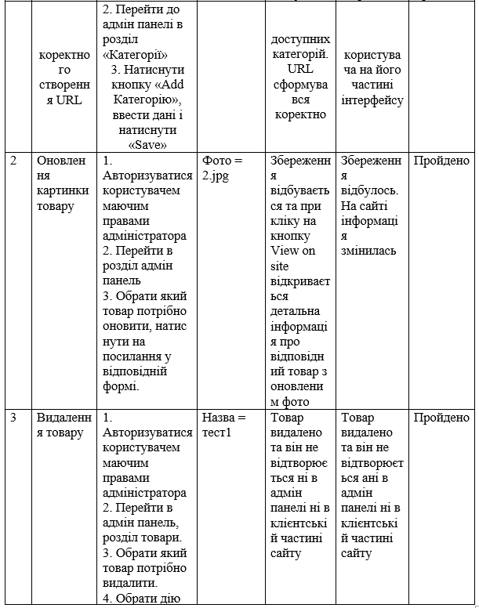
Тестування
Для перевірки коректності роботи системи «Astra» було проведено ручне тестування за методом білої скриньки, з акцентом на логіку взаємодії модулів та обробку користувацьких дій.
14

Slide 15
Підсумки
Створено повноцінну веб-систему замовлення квітів «Astra», з підтримкою підписок та акцій.
Використано сучасні технології: Django, PostgreSQL, HTML/JS, реалізовано зручний інтерфейс для трьох типів користувачів.
Система успішно протестована та готова до подальшого розвитку.
Подальші плани:
Додавання модулю формування букету у 3D
Покращення роботи модулю підписок
Впровадження модулю нагадувань для флористів.
15

Slide 16
Дякую за увагу!
16

